Slide 1
ANÁLISIS DE CARTERA DE CLIENTES PARA CAMPAÑA DE CRÉDITOS PERSONALES
Objetivo
1- Segmentar y clasificar los clientes potenciales
2- Determinar necesidades y prioridades de los clientes
3- Evaluar el nivel de interés y disposición al crédito
Hipótesis
Los clientes con mayores ingresos tienen mayor prioridad para acceder a créditos personales y mayor probabilidad de aprobación

Slide 2
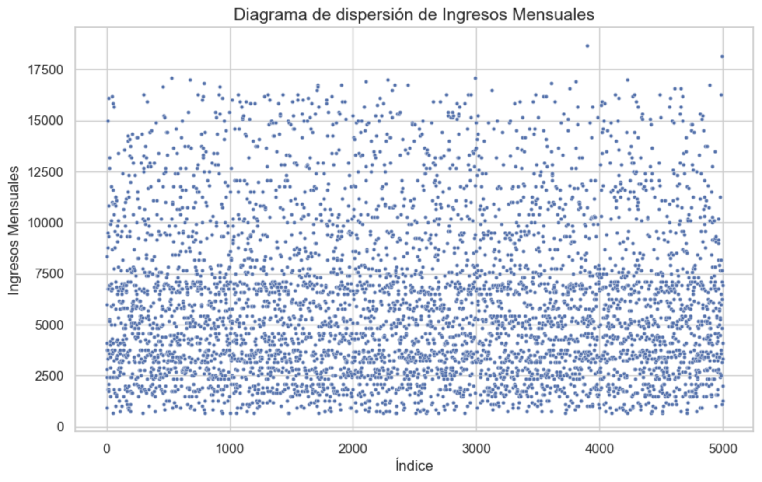
INGRESOS MENSUALES DE TODOS LOS CLIENTES

Slide 3
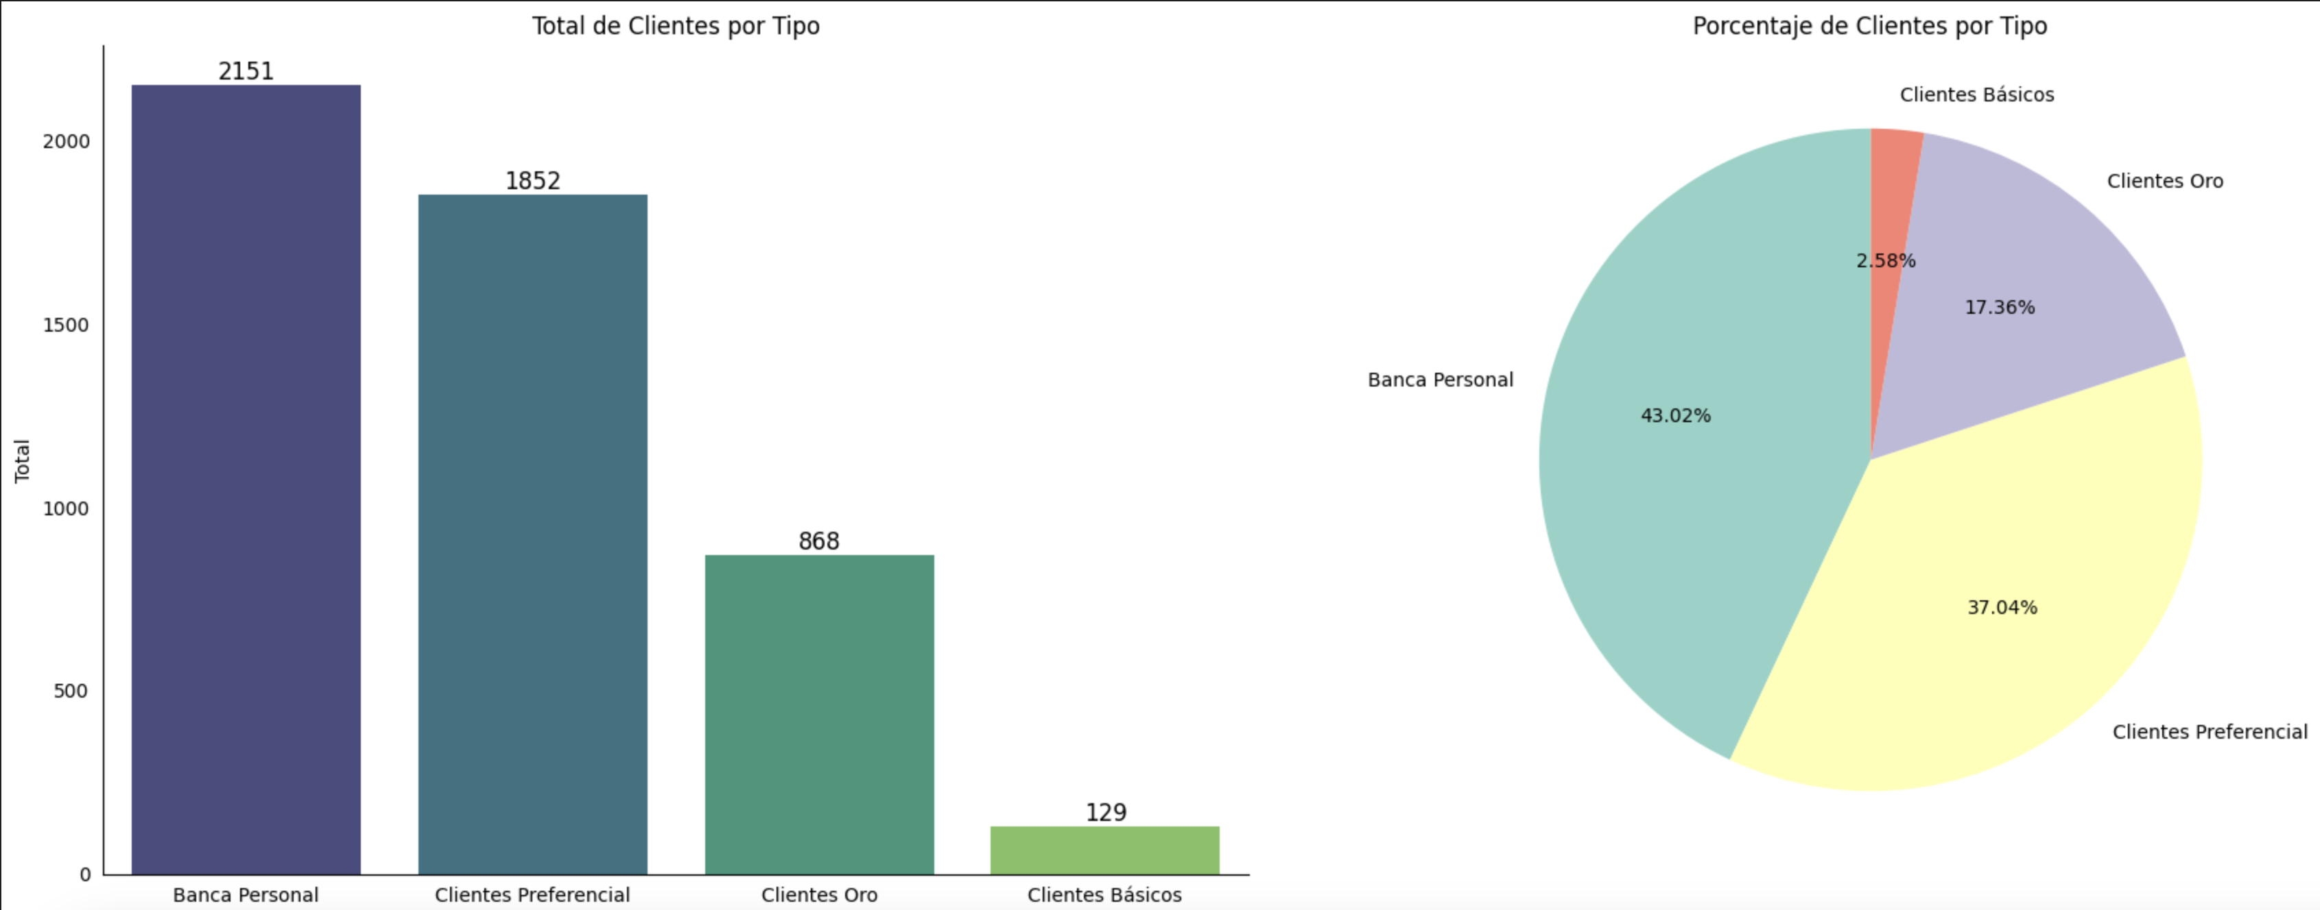
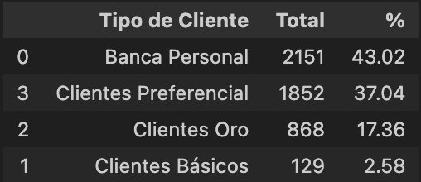

Slide 4
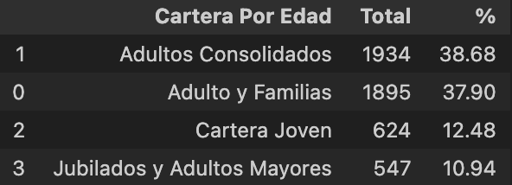
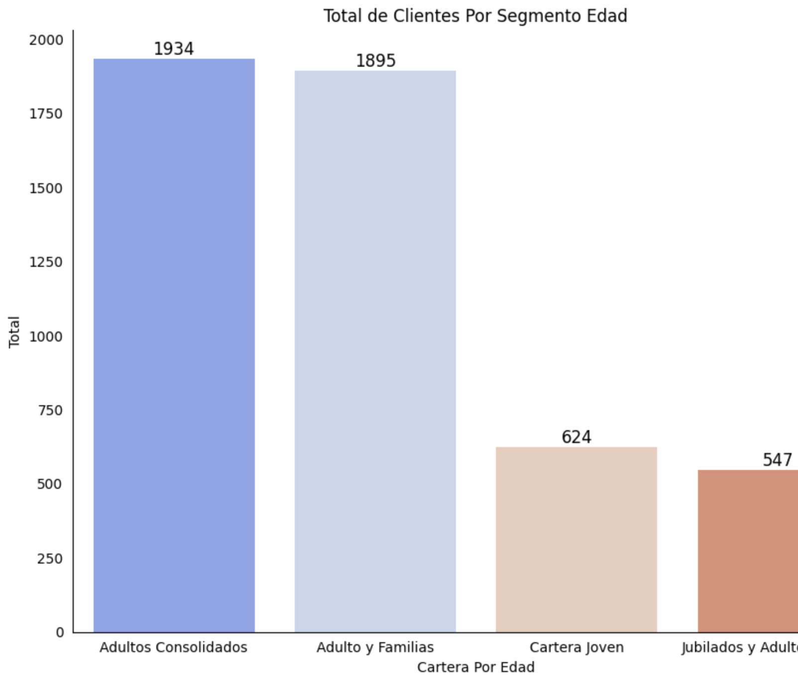
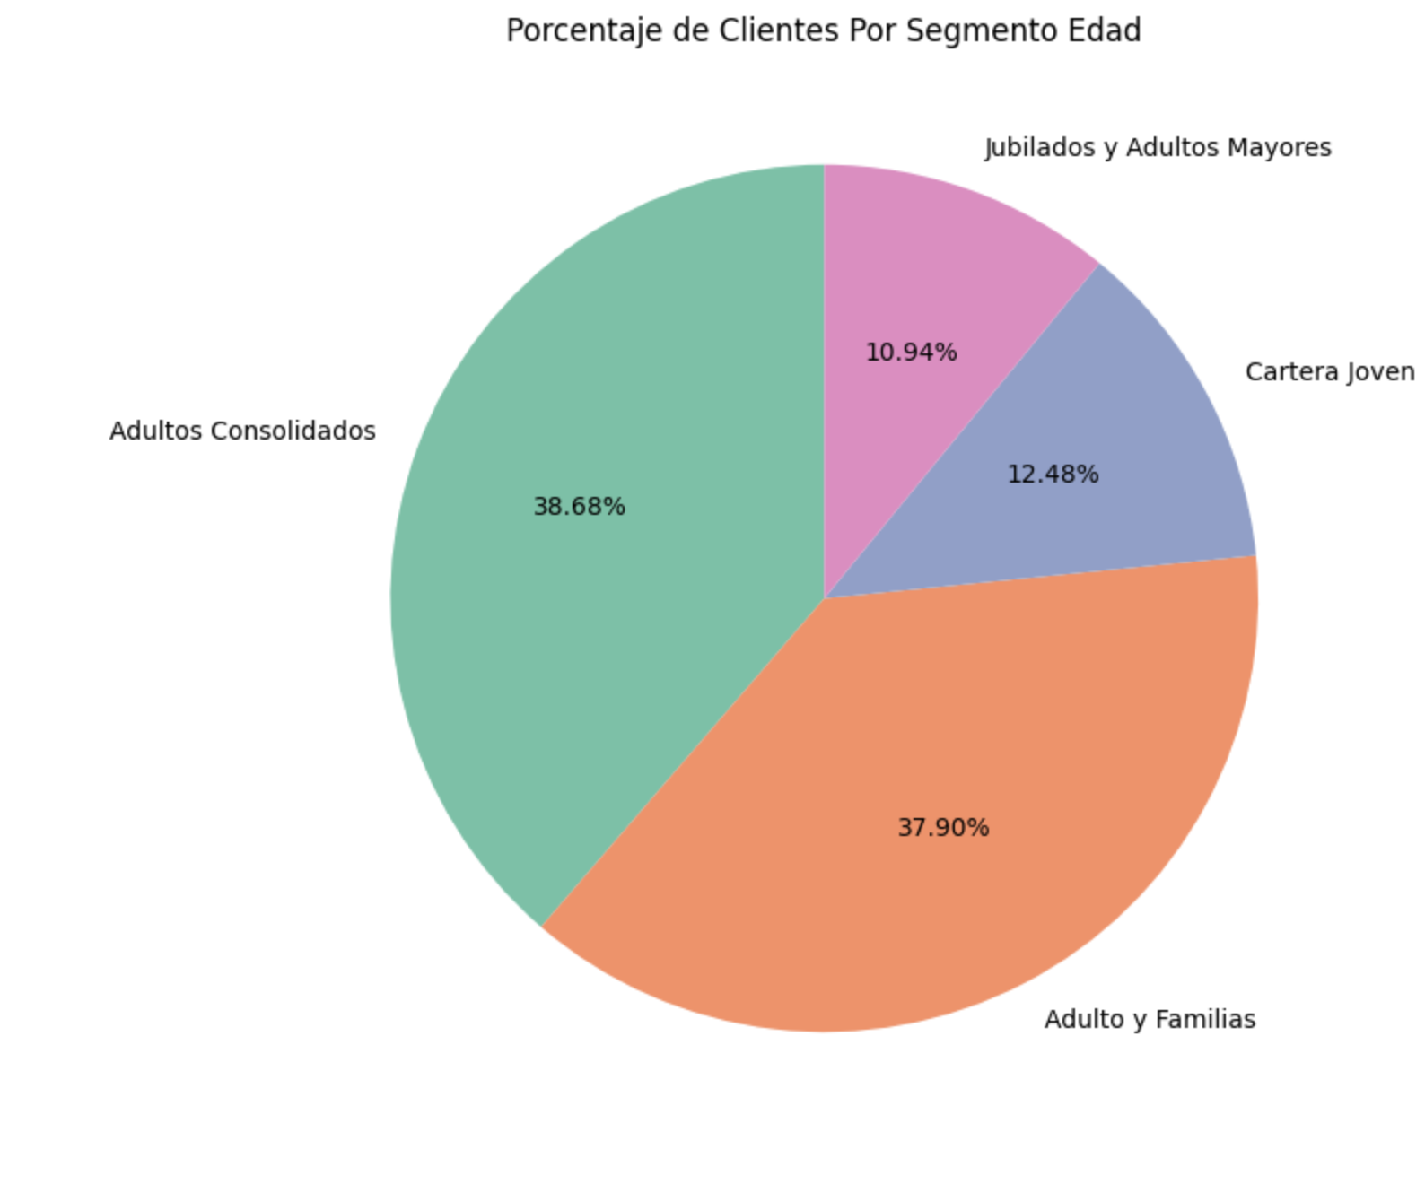

Slide 5
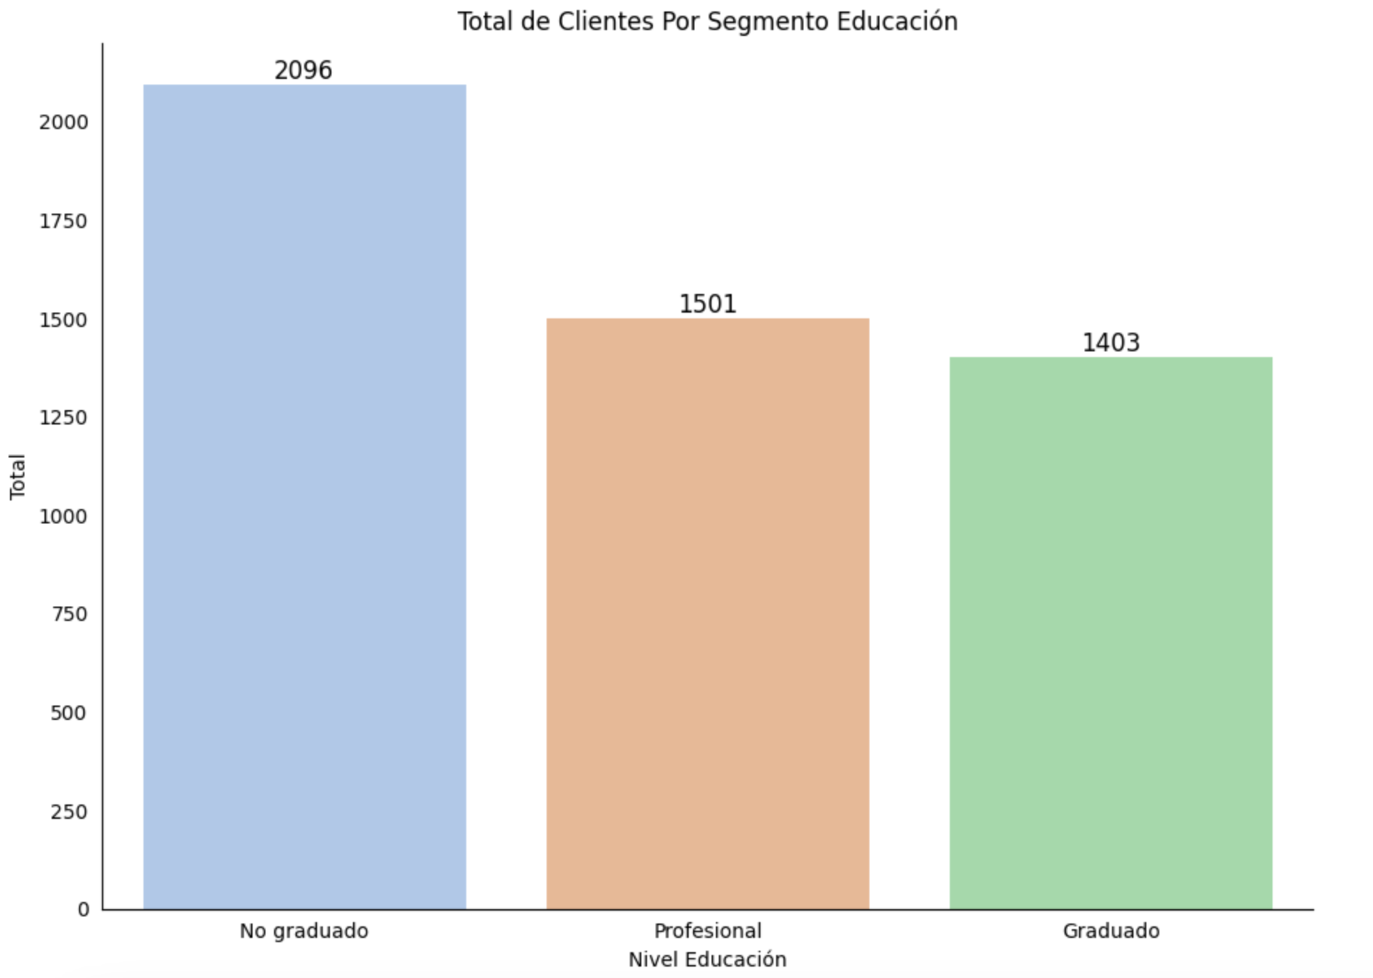
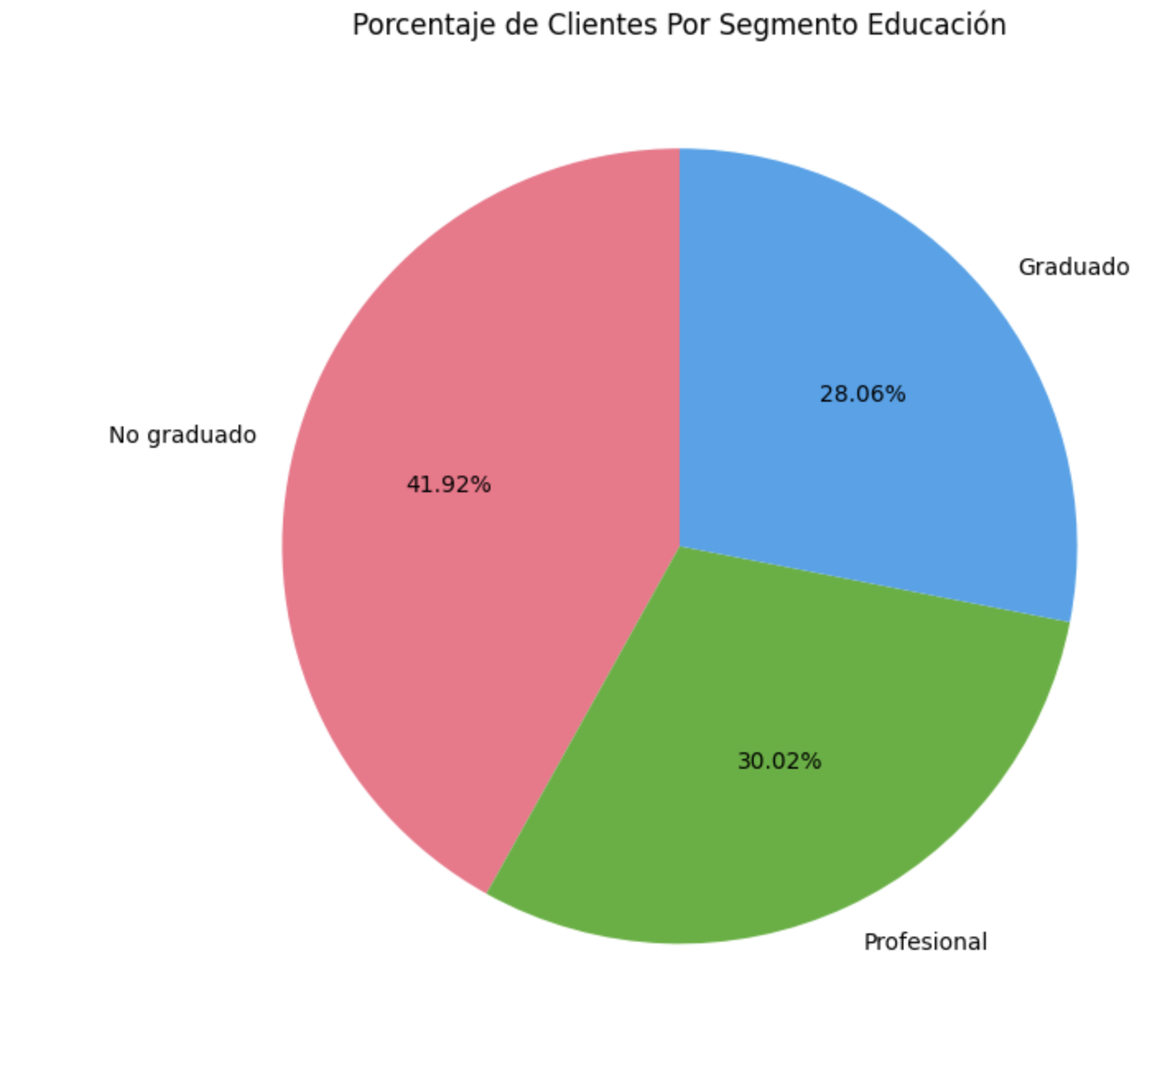
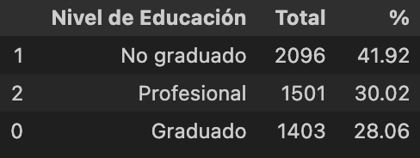

Slide 6
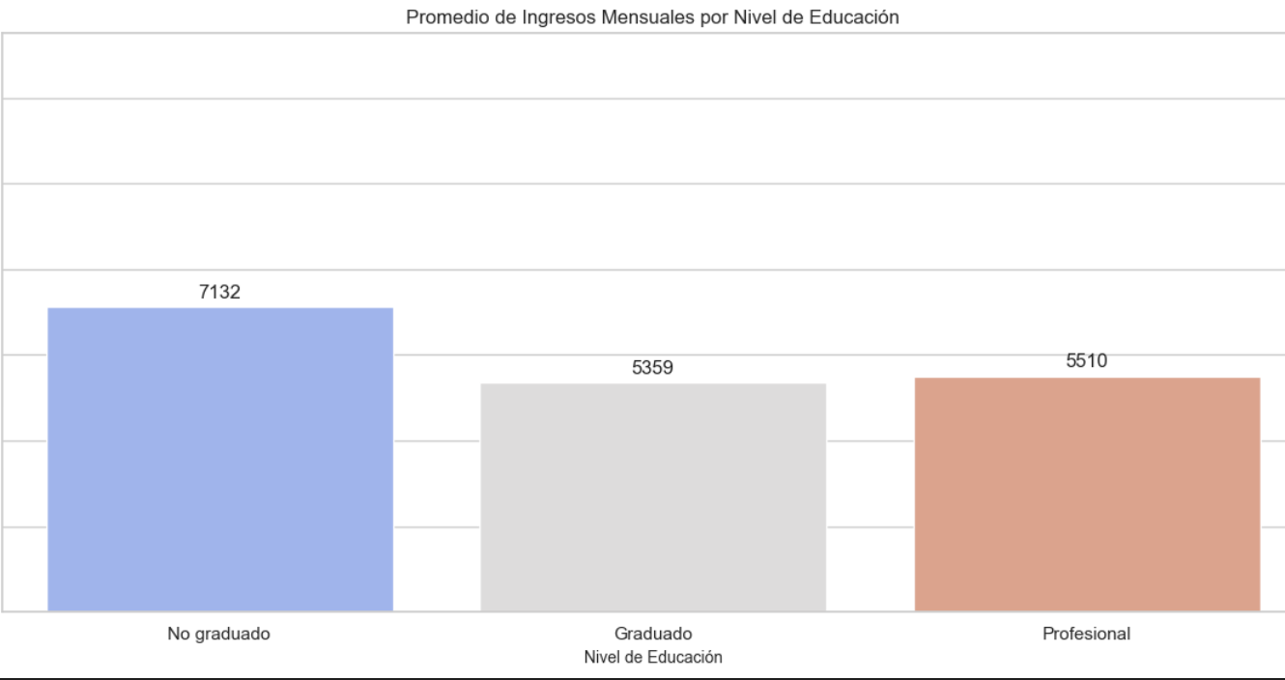
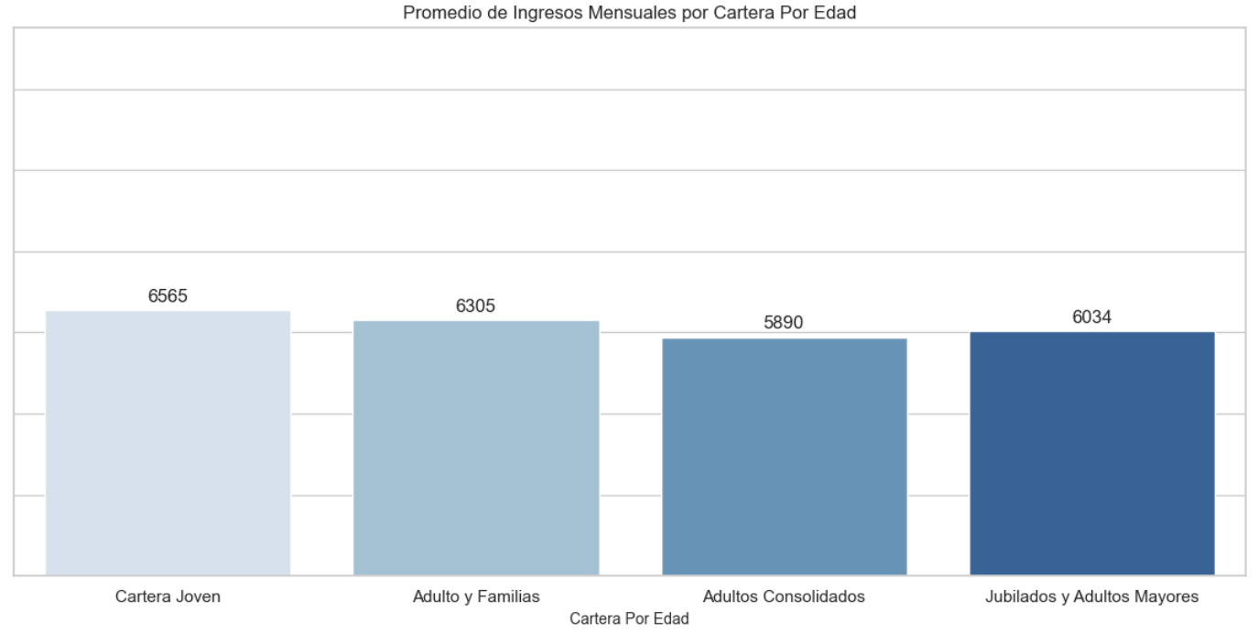
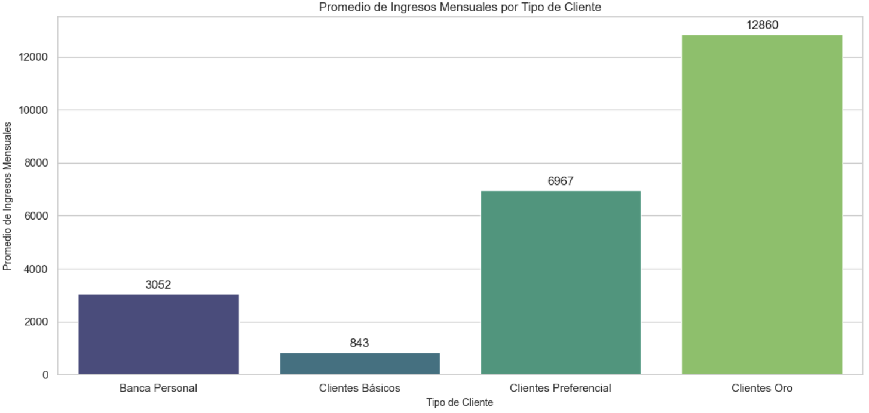
INGRESOS PROMEDIOS POR SEGMENTOS

Slide 7

Conclusión
La exploración inicial de los datos de clientes potenciales permite identificar segmentos clave con mayor probabilidades de aceptar ofertas crediticias. Al aplicar estrategias de segmentación y entender las necesidades especificas de los clientes.

